Slide 1


Моё педагогическое кредо
Эссе «Я - воспитатель»

Slide 2
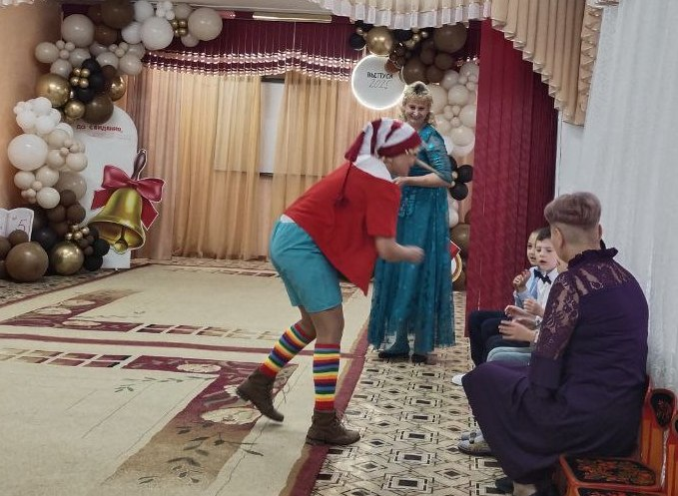
Жизнь имеет смысл, только тогда, когда ты живёшь ради кого-то… кроме себя…

Slide 3

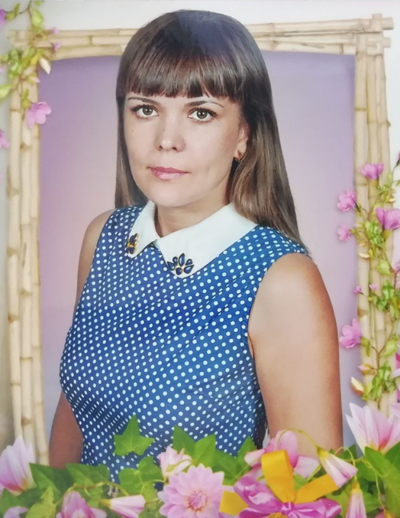
^{Здравствуйте, меня зовут ,} Соколова Ольга Александровна, я работаю в детском саду -воспитателем. Можно сказать, что профессия досталась мне по наследству…

Slide 4

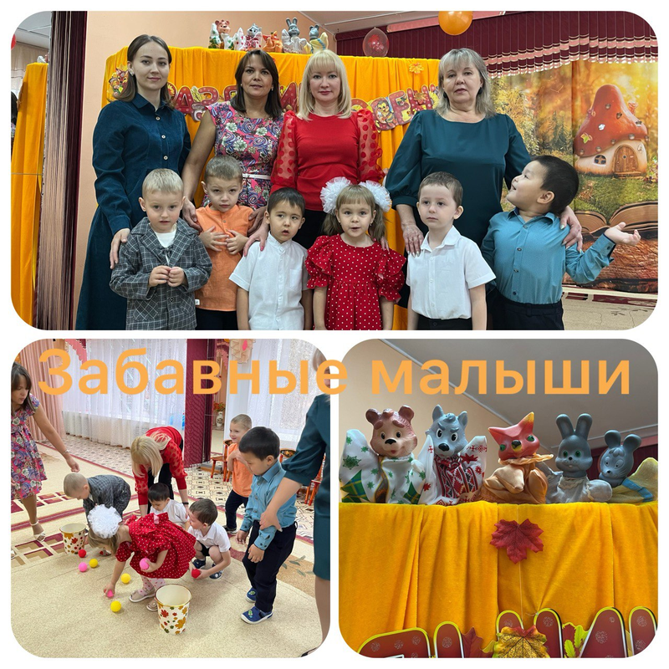
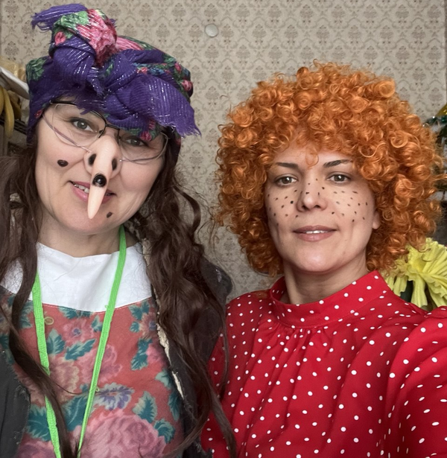

Slide 5

Так вот. Две мои любимые бабушки были педагогами: одна преподавала в школе русский язык и литературу, другая была воспитателем в деревенском детском саду. Я была частым гостем и на уроках в школе, и в садике. В школе всё было серьёзно и по-взрослому. А вот у бабушки Ани в детском саду я могла восполнить всё то, чего мне так недоставало ( сама в садик я почти не ходила): общения со сверстниками, новых друзей, интересных занятий, больших и шумных игр. Всё это завораживало и восхищало. То ребята с бабушкой ( ну и я, конечно с ними) отправлялись в путешествие к звёздам, то опускались в морскую пучину, то встречали удивительных гостей.

Slide 6
Ах, как любили свою Анну Степановну её воспитанники, какими счастливыми и влюблёнными глазами на неё смотрели. Как я гордилась ею, ведь она самая умная, самая красивая, самая добрая и вообще самая, самая, самая. И её любят все, все, все… Бабушка была почти волшебницей, чародейкой, а проще говоря – воспитателем детского сада.

Slide 7
Как раз тогда у меня, маленькой девчонки сложилась мечта: я буду работать с детьми и только в детском саду, и именно воспитателем. Как бабушка. Закончив школу, прямиком пошла в педагогический институт ОГТИ. Вот пролетели студенческие годы – в моих руках заветный диплом. Ура! Я – воспитатель!

Slide 8
Естественно не сразу всё получилось. Не хватало опыта, теории много, а практики маловато. Хотелось стать малышам, ну не мамой конечно, но хотя бы верным другом, старшим товарищем, помощником, соратником. Сейчас, мне кажется, что это удаётся. Я очень стараюсь. Безусловно, вся моя любовь отдана детям. Иначе просто нельзя. Какой она должна быть – каждый педагог решает для себя сам. Это зависит и от воспитания, и от того, как, к человеку относились родители, друзья, педагоги в школе и воспитатели в саду. И от много другого конечно.

Slide 9
В своей работе стараюсь придерживаться самого главного для меня закона – закона трёх «НЕ». ^{НЕ ОБМАНЫВАЙ!} ^{НЕ ДАВИ!} ^{НЕ ПРОПУСТИ!}

Slide 10
Итак: «НЕ» первое. Не обманывай детей. То есть всегда говори им только правду. Ведь детям приходится, нам взрослым, верить на слово, не требуя доказательств. Потому что детям важно, чтобы взрослый был человеком « слова и дела». Иначе он (взрослый) потеряет авторитет. Ребёнок – личность, которая имеет право на своё мнение, и мы с этим ничего поделать не можем.

Slide 11
«НЕ» второе. Не добивайся успеха от детей силой. В чём бы то ни было: в играх, на занятиях, в свободной деятельности. Ни в коем случае нельзя говорить ребёнку о его неспособности. Это неминуемо приводит к краху. Главное дать ребёнку всему научиться, то есть развивать эти самые способности. Ведь именно за этим приходят в детский сад. Тут необходимо постоянно поощрять усилия детей, самостремление узнать что-то новое, чему-то научиться. А что касается ошибок…то, каждый человек, и даже самый маленький имеет на них право. Ведь он же личность…

Slide 12
«НЕ» третье. Не пропусти. Чего, спросите вы ? Да всё – всё, до мелочей. Любой успех, даже самый крохотный. Для каждого ребёнка этот успех идивидуален, что для одного естественно, для другого достижение. Очень важно хвалить ребёнка, делая это от души. Мы бываем так скупы на похвалу и замечаем лишь промахи. Не получилось – пусть. Никогда не отпущу от себя ребёнка побеждённым. За что – нибудь да похвалю. У каждого человека есть « банк счастливых воспоминаний». Надо помнить о нём

Slide 13
Мы взрослые часто упускаем это из виду, а я хочу напомнить, что детство – это не период подготовки малыша к взрослой жизни, нет; детство – это настоящая, яркая, самобытная, неповторимая жизнь.

Slide 14
Детский сад – это мой второй дом. Первый, там - где моя семья, муж, дети. Но ведь и второе место, оно очень важное и ему принадлежит часть сердца. Говорят, счастливый человек тот, утром с желанием идёт на работу, а вечером с радостью возвращается домой к семье. Значит я самый - cамый счастливый человек: я люблю свою работу, свой детский сад и свою семью.

Slide 15
В детском садике быть воспитателем - каждодневное сложное дело, Нужно чутким быть, добрым, внимательным, чтоб за каждого сердце болело, Чтобы детки, как маму, любили и бежали цыплятами вслед, Хороводы чтоб вмести водили и сбегались на зов на обед. Душу вложит свою воспитатель, без остатка - на откуп отдаст, С каждым будет он – лучший приятель, и с утра, и в обеденный час.

Slide 16
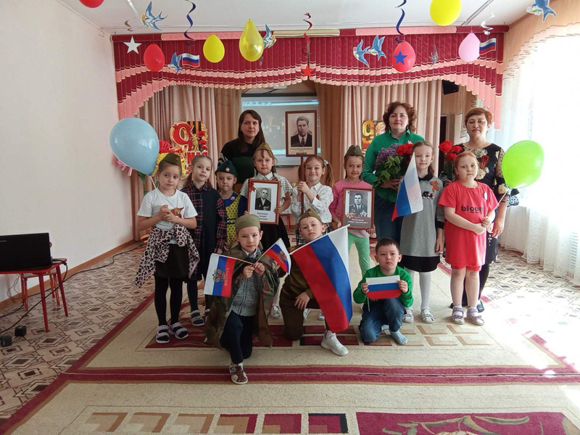

Slide 17
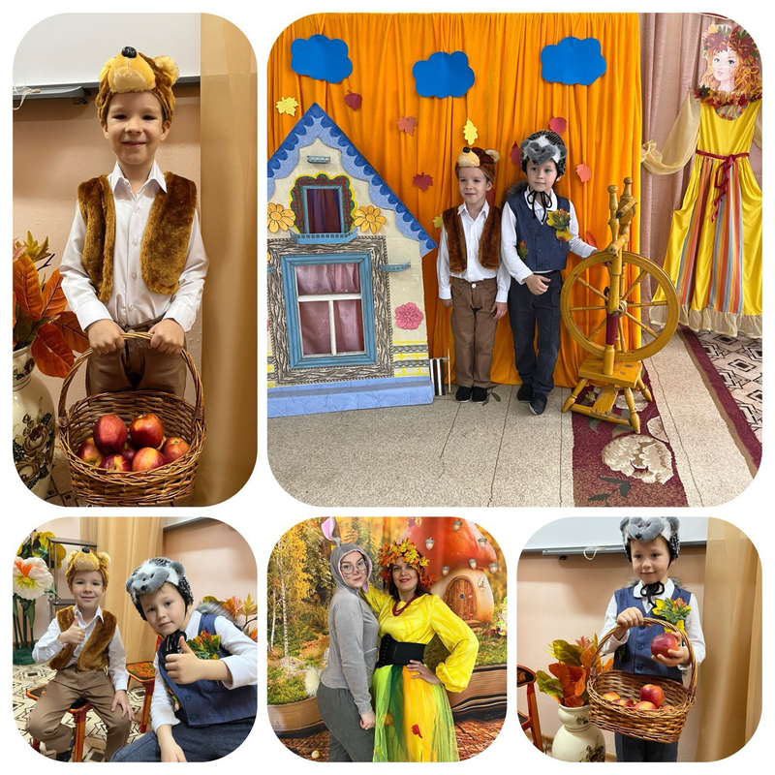

Slide 18
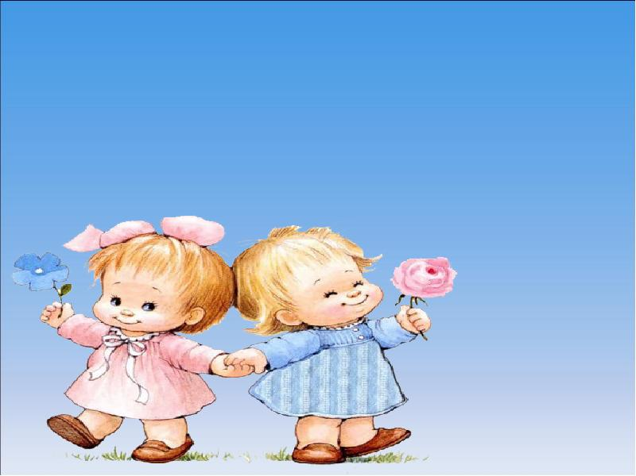
Спасибо за внимание!

